Slide 1
Statistika deskriptif
Oleh
Abdul Qodir

Slide 2
Statistika deskriptif
Statistika deskriptif digunakan apabila peneliti hanya bertujuan mendapatkan ringkasan data yang dimilikinya. Ringkasan ini meliputi lokasi pemusatan data, variabilitas data, dan karakteristik umum distribusi data.

Slide 3
Tabel Metode Penentuan Normalitas Data
Metode | Jenis | Kriteria sebaran data dikatakan normal
Deskriptif | Koefisien varian | Nilai koefisien varian < 30%
 | Histogram | Simetris: tidak terlalu miring kiri maupun kanan; terlalu tinggi atau rendah
 | Box plot | Simetris median tepat di tengah, tidak ada oulier atau nilai ekstrim
 | Normal Q-Q plots | Data menyebar sekitar garis
Analitik | Kolmogorov-smirnov p-V > 0.05 : normal | Untuk sampel > 50 subjek
 | Shapiro-Wilk p-V > 0.05 : normal | Untuk sampel ≤ 50 subjek
Tabel Metode Penentuan Homogenitas Data
Metode | Jenis | Interpretasi
Analitik | Levene’s test | p-V > 0.05 : homogen
 |  | p-V ≤ 0.05 : tidak homogen

Slide 4
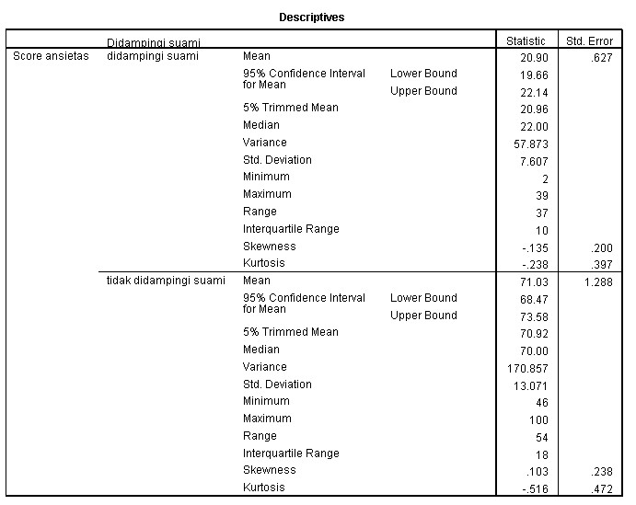
Contoh hasil statistika deskriptif data numerik

Slide 5
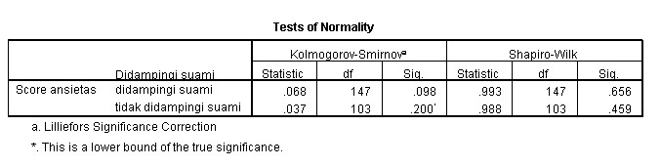
Hasil uji distribusi data
Kesimpulan: hasil analisis uji normalitas data dengan menggunakan uji Kolmogorov-smirnov didapatkan p=0,098 dan 0,2 maka dapat disumpulkan bahwa distribusi data normal pada kelompok didampingi suami dan tidak didampingi suami (0,05)

Slide 6
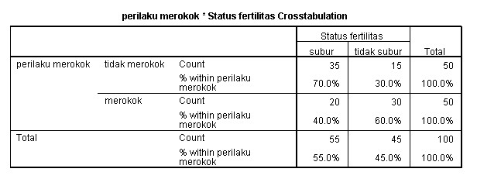
Contoh statistika deskriptif data kategorik

Slide 7
Kasus
Anda ingin mengetahui bagaimana pengaruh kehadiran suami terhadap skor ansietas istri dalam proses melahirkan.
Anda merumuskan pertanyaan penelitian sebagai berikut: apakah terdapat perbedaan rerata skor ansietas antara kelompok ibu-ibu yang proses melahirkannya didampingi suami dan ibu-ibu yang proses melahirkannya tidak didampingi suami’
Apakah Uji hipotesis yang akan anda pilih?
Apakah syarat dari uji tersebut ?
Karena uji yang digunakan adalah parametrik sehingga syaranya distribusi data normal, homogenitas data tidak mutlak

Slide 8
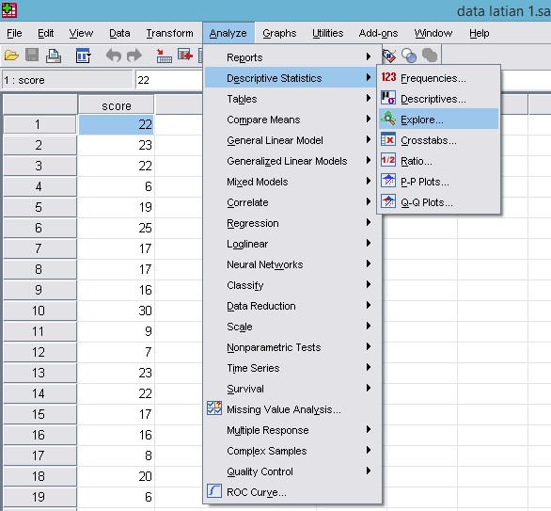
Langka2 menilai distribusi data

Slide 9
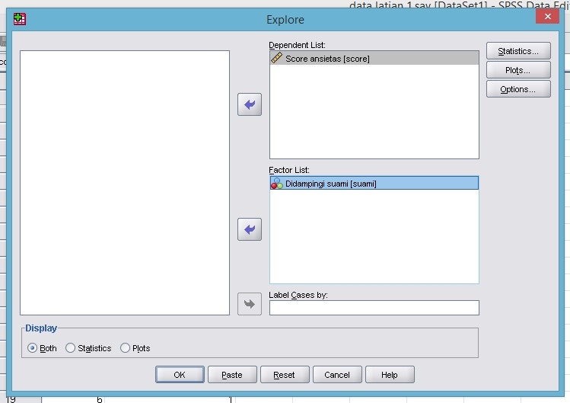

Slide 10
